Slide 1
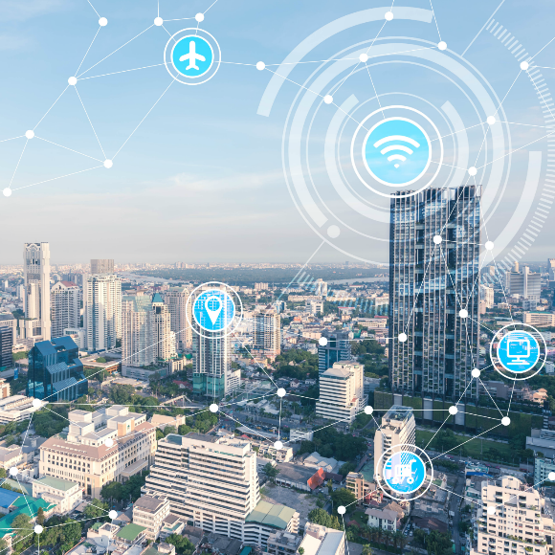
INTERNET OF THINGS (IOT)
Caroline Taus
Isabela Marim
Nathalia Papst
Rebecca Mello

Slide 2
INTERNET DAS COISAS
A internet das coisas ou Internet of Things (IoT) é um novo olhar para a internet, que passaria a estar presente não só nos computadores, mas também em diversos outros objetos do dia a dia. Ela está totalmente relacionada com os dados, e por isso com o fenômeno do big data, no qual dados são gerados, coletados, memorizados e processados por objetos e computadores a todo momento.

Slide 3
O OBJETO NA IOT
Processamento - capacidade do objeto agir e reagir de acordo com sua aplicabilidade
Endereçamento - localização do objeto com roteamento
Identificação - identidade de cada objeto na rede
Localização - geograficamente

Slide 4
RELAÇÕES COM OUTROS OBJETOS
Comunicação - receber e enviar mensagens para outros objetos
Cooperação - capacidade do objeto de agir em comum com outros
Sensoriamento - captar dados do ambiente e de outros objetos a partir de sensores
Atuação - operar e modificar a condição do meio.

Slide 5
APLICAÇÕES
Residências: sistemas de segurança, automação predial, controles diversos como de iluminação ou temperatura
Indústrias: controle da produção, sintonia com as demandas do mercado, controle de máquinas, monitoramento do consumo de energia, controle do estoque
Transporte: veículos autônomos, otimização de rotas, monitoramento para a segurança
Cidades: monitoramento da iluminação pública, sensores de temperatura, ruído, chuva e qualidade do ar, monitoramento de semáforos, câmeras de segurança, otimização na coleta do lixo
Agricultura: monitoramento ambiental, gestão de colheitas, gestão do estoque, irrigação
Seres humanos: dispositivos vestíveis, como relógios monitores de batimento cardíaco, sensores de temperatura, pressão, marca-passo

Slide 6
CIDADES INTELIGENTES
A partir do ano de 2009 a maior parte da população mundial passou a viver em cidades, todavia, na maioria das vezes elas não possuíam estrutura para comportar essa superpopulação. Para lidar com esse problema são criadas as cidades inteligentes, que têm como objetivo melhorar a qualidade de vida da população através da otimização do uso dos recursos naturais e da infraestrutura de uma maneira sustentável.

Slide 7
ARDUINO
É uma plataforma de prototipagem eletrônica de hardware livre e de placa única
Placa projetada com um microcontrolador Atmel AVR
Suporte de entrada/saída embutido
A linguagem de programação padrão é C/C++

Slide 8
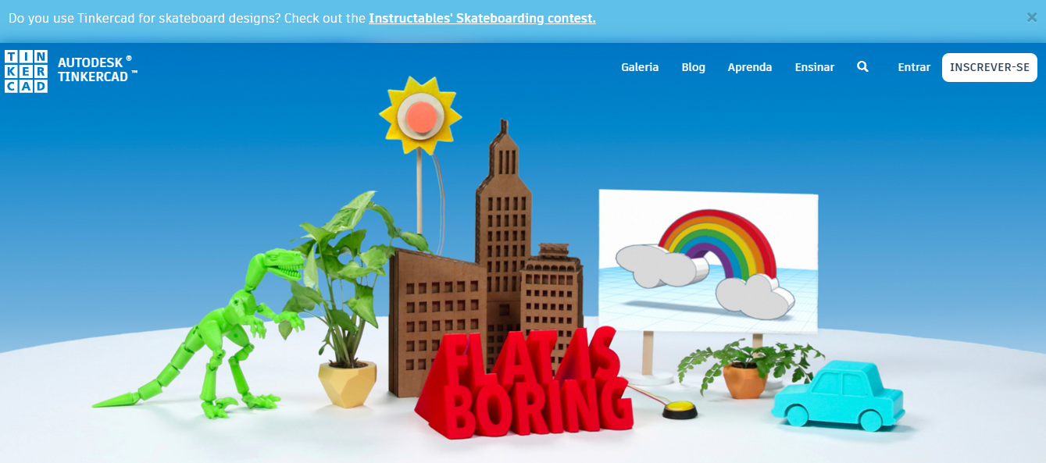
TINKERCAD.COM

Slide 9
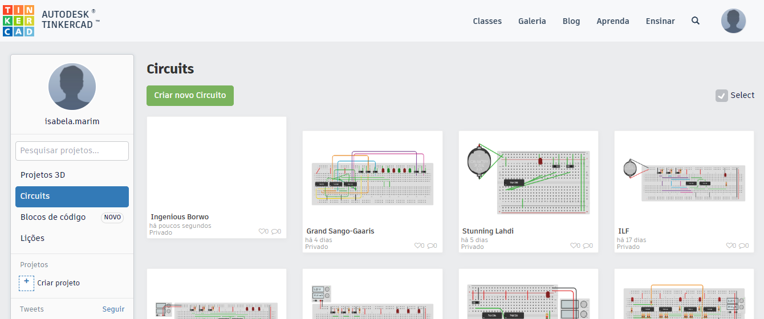
CRIANDO UM CIRCUITO

Slide 10
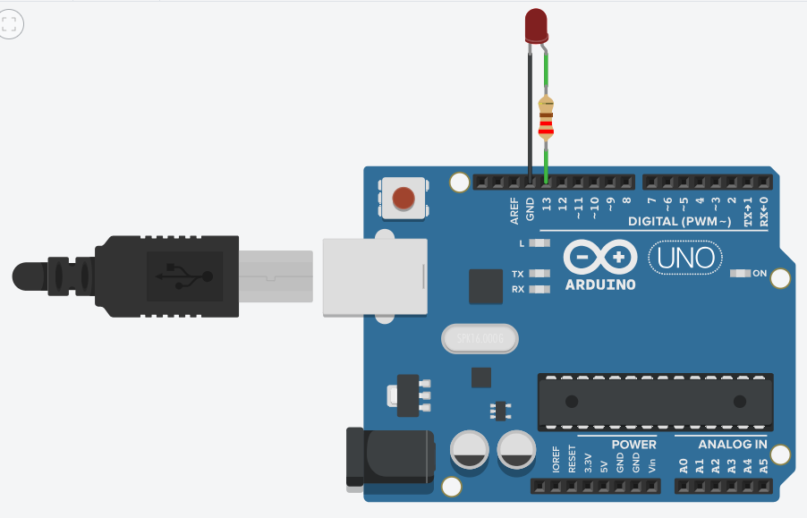
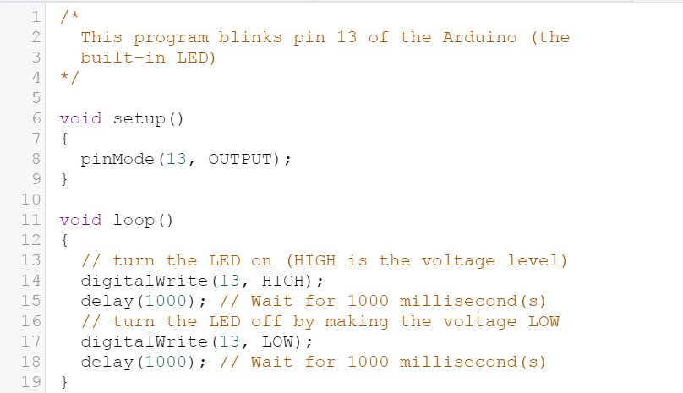
BLINK

Slide 11
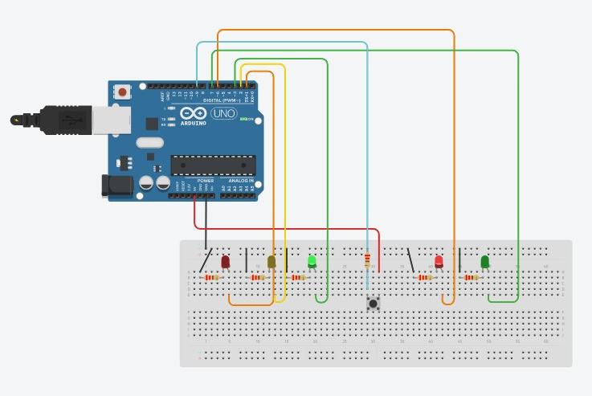
SEMÁFORO

